Slide 1
чик

Slide 2
Кључне речи
Два дечака
Украдена лада
Путовање заобилазним путевима кроз непознату Немачку

Slide 3
Мајк Клингенберг проводи велики летњи распуст сам крај базена у родитељској вили. Мајка му је на клиници за лечење болести зависности, а отац саасистенкињом на службеном путу. Тада се појављује Чик, односно Андреј Чихачов, који је некако успео да пређе из специјалне школе у гимназију. Осим тога, мазнуо је аутомобил. Тако почиње пустоловина кроз немачку провинцију , незаборавно путовање без мапа и компаса- као речна пустоловина Тома Cојера и Хаклберија Фина.

Slide 4
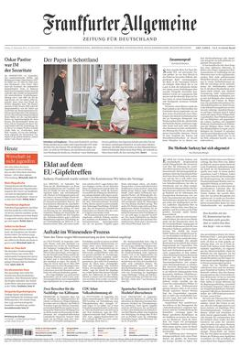
„Књига коју ћемо читати и за педесет година. Ипак најбољеје да са читањем почнемо одмах.“ Frankfurter Allgemeine Zeitung
Добитник књижевне награде Klemens Brentano 2011. године

Slide 5
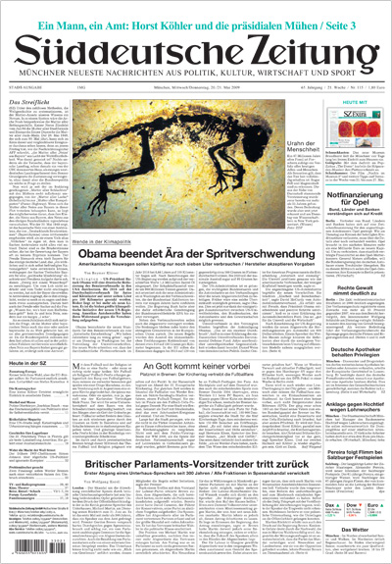
„Уз Чика се смејемо, али смо и дирнути, каткад до суза. То је књига која успева да усрећи одрасле, мада се увек може поклонити и младима.“ Süddeutsche Zeitung

Slide 6
Чика ће попут књиге „Ловац у житу“ читати многе генерације

Slide 7
„Чик је истовремено и леп и тужан пустоловни роман о загонетним пределима Немачке, који има само један недостатак: не желимо да се прича заврши“ Deutschlandradio

Slide 8
О књизи
Формат : 13x20 cm
Број страна: 256(253 стране за читање)
Писмо : Латиница
Повез : Мек
Година издања: 2012.

Slide 9
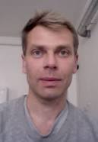
Укратко о аутору
Име: Волганг Херндорф
Рођен: 12. јун 1965., Хамбург, Немачка
Умро: 26. август 2013., Берлин, Немачка
Супруга: Carola Wimmer
Сахрањен/а: Доротејино гробље, Берлин, Немачка
Филмови: Збогом... Берлин!

Slide 10
ХВАЛА НА ПАЖЊИ

